Slide 1

TRANSFORMANDO PESSOAS E NEGÓCIOS
GESTÃO INTELIGENTE DOS ESTOQUES TRATANDO RECEBIMENTO FÍSICO DE MERCADORIAS
Instrutor: Amadeu Rocha

Slide 2
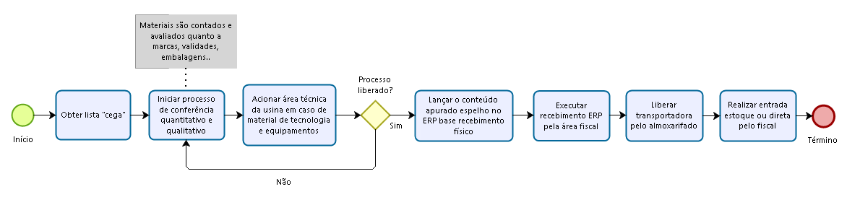
A IMPORTÂNCIA ESTRATÉGICA DOS ESTOQUES
Recebimento Físico Mercadorias Manual:
Quantitativo;
Qualitativo;

Slide 3
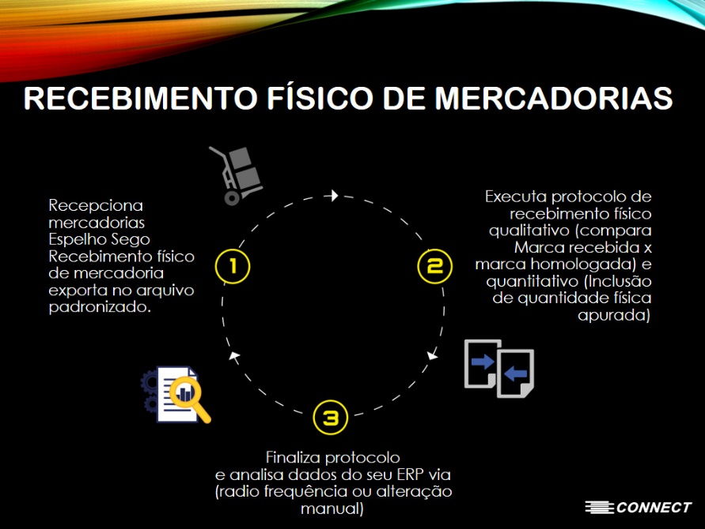
A IMPORTÂNCIA ESTRATÉGICA DOS ESTOQUES
APP CONNECT MOBILE ANDROID
► RECEBIMENTO FÍSICO MERCADORIAS

Slide 4
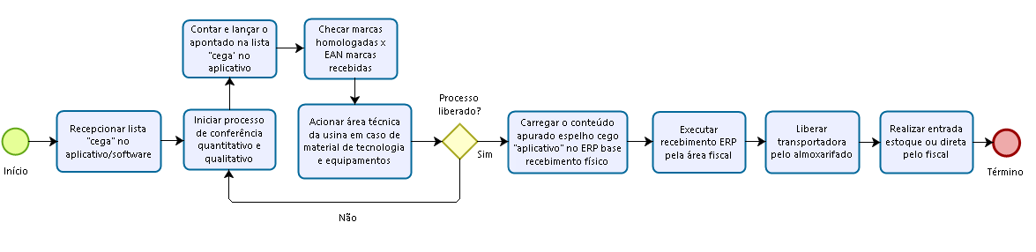
A IMPORTÂNCIA ESTRATÉGICA DOS ESTOQUES
Recebimento Físico Mercadorias-APP:
Quantitativo;
Qualitativo;

Slide 5


A IMPORTÂNCIA ESTRATÉGICA DOS ESTOQUES
Recebimento Físico Mercadorias Manual:
Quantitativo;
Qualitativo;

Slide 6
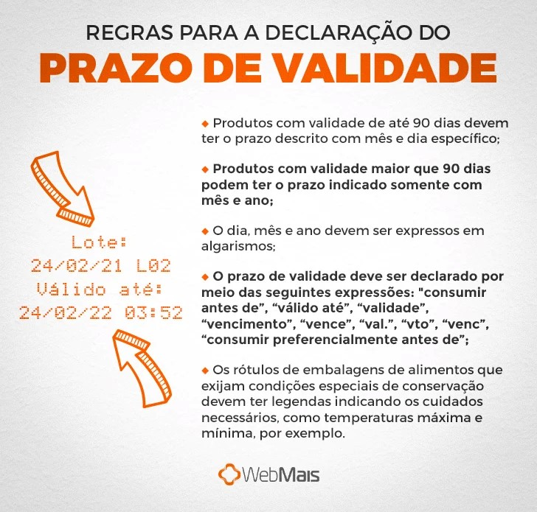

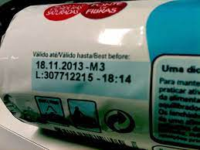

A IMPORTÂNCIA ESTRATÉGICA DOS ESTOQUES
Recebimento Físico Mercadorias Manual:
Quantitativo;
Qualitativo;

Slide 7
A IMPORTÂNCIA ESTRATÉGICA DOS ESTOQUES
DESCRIÇÃO DAS ETAPAS DO PROCESSO
Checagem para Entrada de Produtos Todo produto a ser recebido deverá ter obrigatoriamente descrito em sua nota fiscal o número do nosso documento interno de ordem de compra, após este item conferido o nosso departamento de recebimento fiscal deverá emitir o documento “espelho cego” para a posterior conferência do almoxarifado.
Conferência de Produtos O produto seja ele de estoque ou de aplicação direta que seja resultante de uma solicitação de compra deverá ser analisado pelo almoxarifado obedecendo sempre os critérios qualitativos e quantitativos de conferência.
Armazenagem de Produtos O produto com destino a estoque após conferido será deverá ser devidamente armazenado em sua localização cadastrada ou almoxarifado de destino. Os matérias de aplicação direta após conferidos deverão ser retirados no prazo máximo de 24 horas.

Slide 8
A IMPORTÂNCIA ESTRATÉGICA DOS ESTOQUES
Sistema FiFo Armazenagem:
O método FIFO, (first in first out) – (primeiro que entra, primeiro que sai), consiste em estipular uma sequência de movimentação dos estoques onde o lote de produtos, sejam insumos, matérias-primas ou demais mercadorias, da forma que o lote que chega primeiro no almoxarifado, ou seja, entra no estoque em uma data antecipada aos demais, esse é o que deve ser enviado para a produção ou consumo primeiro.
Sendo assim, desta forma mantem-se sempre os estoques atualizados em relação aos produtos, evitando-se manter no almoxarifado os produtos que estão em processo de envelhecimento, obsolescência ou em tempos de vencimento da data de validade, pois sempre o que chega ao almoxarifado antes também deve, necessariamente, sair do estoque antes.
Sistema LIFO de armazenagem:
LIFO (last in first out – último que entra, primeiro que sai), que difere do método FIFO, pois considera que não existe a regra de sempre ser a lógica de entrada no estoque para a saída, mas o inverso. Assim, os produtos e mercadorias que entram por último são aqueles que saem dos estoques primeiro. Isso não é vantajoso em estoques que possuem giro muito longo, pois os produtos que entraram primeiro terão a tendência de se deteriorar-se, ou no mínimo, perderem a data de validade, não podendo ser comercializados e gerando perdas para a empresa. Essa metodologia LIFO se justifica em estoques que giram muito rapidamente, em períodos de no máximo um mês, ou alguns meses, pois não oferecem o risco de perda. Assim sendo, quando os produtos chegam ao estoque já são direcionados para os seus locais de armazenagem, que podem ser prateleiras, por exemplo, e ficam expostos “na frente” dos produtos que já estavam na prateleira. E são esses produtos que serão consumidos primeiro, ficando os anteriores para depois até que se acaba todo o estoque.

Slide 9
A IMPORTÂNCIA ESTRATÉGICA DOS ESTOQUES
LIBERAÇÃO DO TRANSPORTADOR:
O Transportador será liberado após comunicação de efetuada a conferencia física (volumes) pelo almoxarifado, contemplando ainda recusa do recebimento se houver, como também para os materiais referentes às Notas Fiscais devidamente checadas e liberados, assinando-se o canhoto da Nota Fiscal e o Conhecimento do Transporte.
Todo recebimento que ocorrer por “volume” terá que ser observado tanto na via conhecimento frete da “transportadora” quanto no canhoto NF (Nota Fiscal) a seguinte observação:
Material “recebido/conferido” por volume estando este, sujeito a divergências, a serem eventualmente apontadas quando da conferência quantitativa e qualitativa.

Slide 10

TRANSFORMANDO PESSOAS E NEGÓCIOS
OBRIGADO!

